Slide 1
核探测与核电子学国家重点实验室
2017年4月27日
中国科学院
高能物理研究所、中国科学技术大学

Slide 2
总体定位和研究方向：实验室的发展
2008年12月（正式成立）
2009年12月，评为A类重点实验室
国家重点实验室（2011-至今）
中科院重点实验室（2008-2011）
所系联合实验室（2005-2008）
2011年10月（批准筹建）
2013年11月（正式成立）
2005年4月25日（正式成立）
中国科学院高能物理研究所
中国科学技术大学近代物理系
2015年通过科技部组织的数理领域专家组评估

Slide 3
总体定位和研究方向：定位与目标
以“核探测与核电子学”为基本学科方向，以国家需求为导向，承担完成大科学装置的设计与建设任务，围绕核与粒子物理研究前沿，开展粒子探测新方法与新技术、前端电子学关键技术研究，发展大容量高速数据获取与处理技术。
建设成为“核探测与核电子学”领域的：
一流的研究基地
一流的人才培养基地
一流的国内外合作研究和学术交流基地

Slide 4
总体定位和研究方向：研究方向
先进核探测技术
气体探测器
闪烁探测器
半导体探测器
新思想
新方法
新技术
新工艺
设计
预研
建造
运行
前端电子学
ASIC设计与应用
高速波形采样技术和应用研究
高精度FPGA TDC
大容量数据获取与处理系统
高速数据读出和实时处理
触发判选
探测器控制

Slide 5
大科学工程的建设和运行
北京谱仪（BESIII）
大亚湾中微子实验
中国散裂中子源（CSNS）
江门中微子实验（JUNO）
高能光源验证装置（HEPS-TF）
高海拔宇宙线观测站（LHAASO）
高能环形正负电子对撞机（CEPC）

Slide 6
国家重点实验室专项经费
每年800万元
自主研究课题：400万
开放课题：80万
开放运行费：320万，维持实验室正常运转、完成日常工作、组织学术交流等

Slide 7
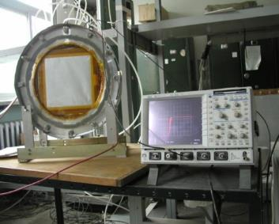
新技术研究-替代³He的二维位敏热中子探测器
³He难生产、价格昂贵、买不到
实验室重点部署，自主研发国产高性能新型中子探测器
⁶LiF/ZnS(Ag)闪烁体中子探测器
多层涂硼多丝正比室中子探测器
基于硼转换多级网格气体探测器
成功研制
国内第一台基于高气压³He多丝正比室的高精度二维位置灵敏中子探测器
有效面积200mm×200mm
热中子探测效率大于50%
位置分辨率约为3mm
涂硼GEM中子探测器样机
位置分辨率好于3mm
发明专利：中子探测器
发明人：孙志嘉等
ZL 2013 2 0175435.0
ZL 2013 2 0198268.1
实用新型专利：光纤固定装置
发明人：马骁妍等
ZL 201220256303.6
实用新型专利：光纤阵列排布装置发明人：马骁妍等
ZL 201220356193.0
开发具有自主知识产权的国产高性能新型中子探测器

Slide 8
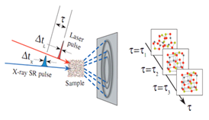
硅像素X-射线成像探测器及其读出电子学
理想的探测器 没有
优化的探测器 限制
可用的探测器 通用
打破垄断，降低成本，方便维护
有针对性地设计和优化，满足特殊需求
提升能力，发掘潜力，推动方法发展
提高时间分辨能力，ms→us→ns
中间开孔，
直通光可
直接穿过
增加能量分辨能力，进行多色测量
不同区域
不同增益
扩大探测
动态范围

Slide 9
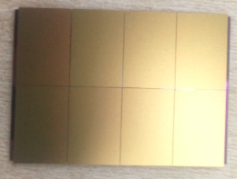
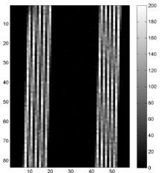
硅像素X-射线成像探测器及其读出电子学
强化能力建设，全面掌握关键技术
整体性能达到国际先进水平
实现高密度封装工艺
搭建高性能测试平台
实现创新和突破，在时间分辨、能量分辨等性能方面达到国际领先水平。
1个sensor与8个ASIC封装
线对卡测试
对比指标 | Pilatus I chip | Pilatus II chip | 本设计
像素尺寸 | 217μm×217μm | 172μm×172μm | 150μm×150μm
像素阵列 | 44×78 | 60×97 | 72×104
帧刷新率 | 10Hz (Pilatus 1M) | 30Hz (Pilatus 2M) | >1.2kHz@20MHz Clk (360k pixels)
读出时钟 | 10MHz | 66.6MHz | >20MHz
读出死时间 | 6.7ms/fr | 2.85ms/fr | 175ns/fr@20MHz
最高计数率 | 10kHz/Pixel | 0.9MHz@high gain | >1MHz/Pixel
能量探测范围 | >4keV | >4keV | 8~20keV
等效输入端噪声 | 75e⁻ bump bond | 123e⁻ bump bond | 93.9e⁻ unbond 116e⁻ bump bond
不一致性 | 55e⁻ | 10e⁻~13e⁻ | <60e⁻
计数深度 | 15bit | 20bit | 20bit
Notes:
与国际上最具代表性的同步辐射实验硅像素探测器Pilatus I和II读出芯片相比，本项目研制的ASIC芯片，总体达到同级水平，在帧刷新率、最高计数率、读出死时间等方面，已经实现超出

Slide 10
开放课题
参与的科研机构：
中国工程物理研究院
中国原子能科学研究院
中科院上海硅酸盐研究所
防化研究院二所
西南科技大学
中山大学
中科院紫金山天文台
北京玻璃研究院
天津市森特尔新技术有限公司院士专家工作站
……
清华大学
中国科学院大学
山东大学
西安交通大学
武汉大学
安徽工业大学
兰州大学
南华大学
解放军电子工程学院
……

Slide 11
现有平台的运行
半导体探测器研制与测试平台
极低本底测试装置
RPC测试系统
PMT性能标定和刻度实验室
高精度探测器综合测试平台
先进电子学测试和组装平台
学科交叉应用平台

Slide 12
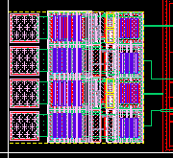
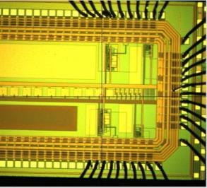
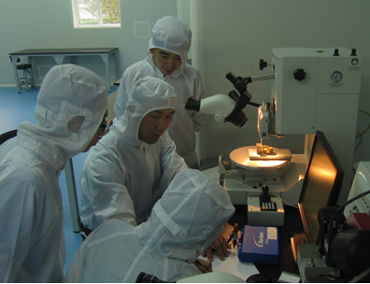
实验平台：半导体探测器研制与测试平台
平台
开展半导体像素探测器及ASIC芯片的检测、邦定、组装和测试等
致力于掌握半导体探测器的性能以及制作过程中的关键技术，特别是MAPS像素探测器和SOI探测器的重要部件的测试及COB工艺过程等。
一个静态千级的恒温恒湿洁净实验室
电路模块
绑定后的部分芯片
开展工作
SOI芯片测试
江门中微子实验的PMT玻壳的测试
LVDS驱动电路和LVDS接收电路的COB工艺制作与研究
散裂中子源实验的碳化硼块的形位检测
绑定的拉力剪切力研究
应用
同步辐射实验像素探测器
LHC实验升级
BESIII谱仪升级实验

Slide 13
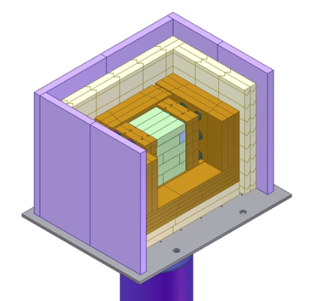
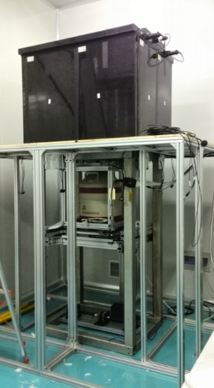
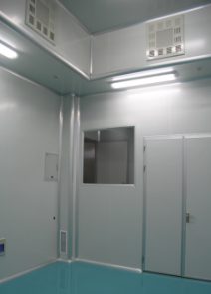
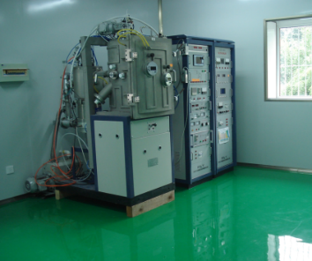
实验平台：低本底测量装置
5cm 塑料闪烁体(宇宙线反符合)
10cm 低本底铅
15cm 无氧铜
滨松2英寸低本底光电倍增管
光电倍增管支撑(10cm 无氧铜 )
5.5cm BGO晶体(反康探测器)
高纯锗探测器型号: Canberra GC12021
相对效率: 120%
能量分辨率: 2.1KeV FWHM@1.33MeV
峰康比: 80:1
峰康比（带反康）: 1000:1
积分本底事例率 (50KeV~2.5MeV)：
≤ 0.01 CPS/100cm³Ge
探测下限(U/Th): ≤ 0.01Bq/kg

Slide 14
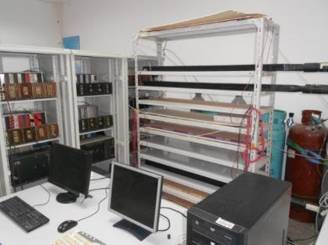
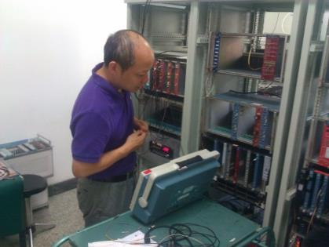
实验平台：RPC测试系统
平台功能
RPC探测器在实验室阶段的性能测试及研究
可调节气体比分
自动控制高压升降
阈值可预调节
温湿度可监控
开展工作
BESIII端盖飞行时间组测试MRPC气体Monitor
华北电力大学、清华大学、西安交通大学测试玻璃RPC、MRPC
应用
研发更薄，更低噪声，更高计数率和更长寿命，甚至更大面积的单块RPC
ILC探测器谱仪
LHC实验升级，CEPC，。。。

Slide 15
实验平台：PMT性能标定和刻度实验室
平台功能
具有电磁屏蔽的暗室，主要功能：
PMT的光阴极性能测试
单光子谱性能测试
时间性能测试
光学性能测试
应用
PMT性能标定和刻度

Slide 16
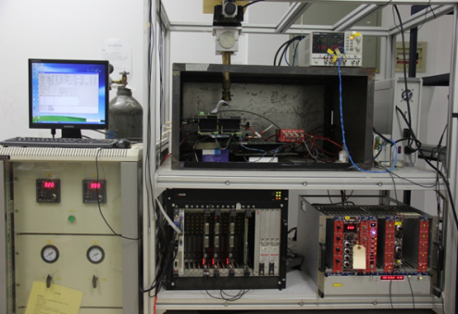
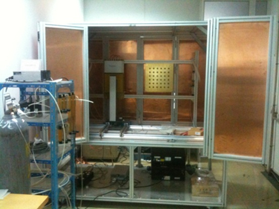
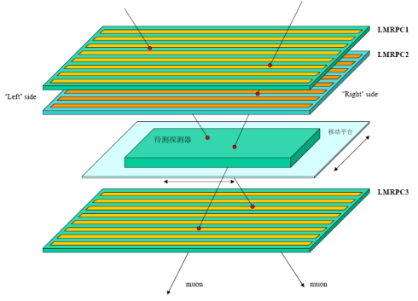
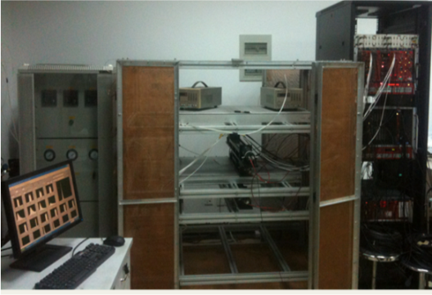
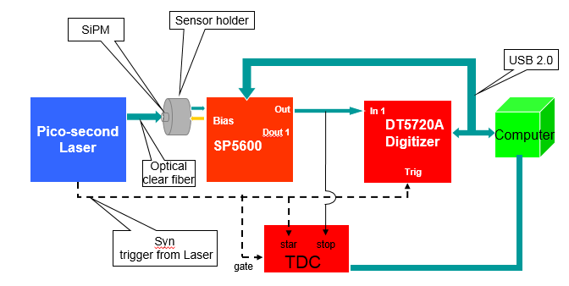
实验平台：高精度探测器性能综合测试平台
1）高位置分辨探测器性能测试平台
基于GEM和Micromegas探测技术搭建
用于高位置分辨气体探测器和X射线成像实验
位置分辨能力测试
Micromegas探测器测试系统
三维移动测试平台
2）高时间分辨宇宙线测试平台
高时间分辨宇宙线触发系统和定时装置
大面积宇宙线定位和测试装置
大面积宇宙线望远镜和测试装置
高精度光电子测量的实验装置原理图
3）单光子测量以及新型光电器件测试装置
基于新型硅光电倍增管（SiPM）搭建
用于闪烁探测器的光输出和时间特性精确测量

Slide 17
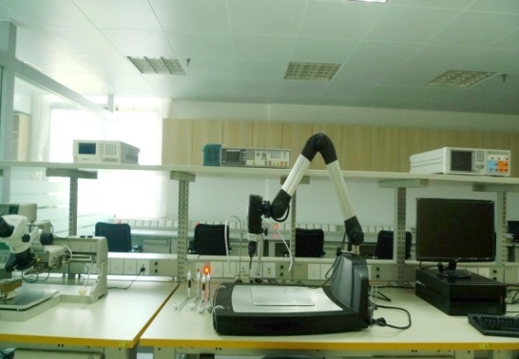
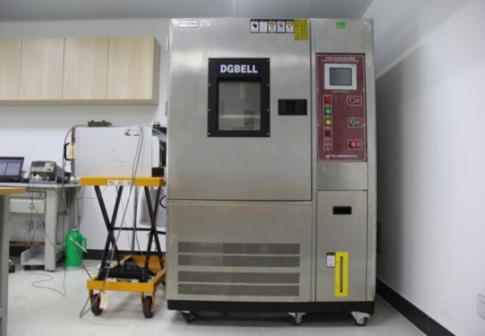
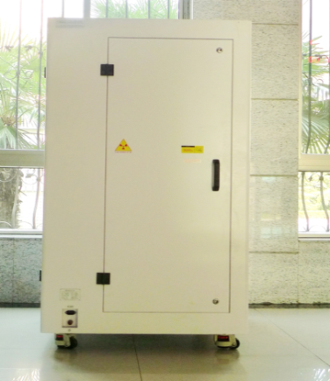
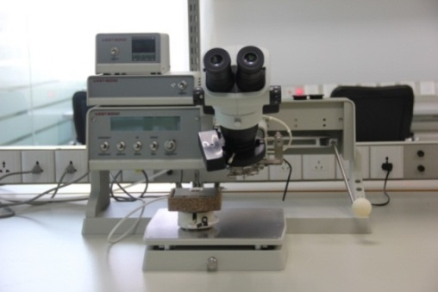
实验平台：先进核电子学测试和组装平台
对极端条件下工作的电子学系统和特殊目的的电子学设备进行各项功能和性能测试
1）高精度高速核电子学系统测试装置
产生宽带任意波形、射频矢量以及脉冲或码型信号（15MHz-3.35GHz）
高精度、高性能的信号测量
矢量网络分析（30kHz-20GHz）
变温变湿条件下
电子学性能测试系统
2）变温变湿条件下电子学性能测试系统
空间先导专项相关温度冲击、老练试验，以及其他探测器、电子学专业的环境试验研究
温度调节范围：-70℃~85℃（温度均匀度：≤2℃）
温度波动度：高温时：≤±0.5℃；低温时：≤±1℃；
温度偏差：高温时：≤±2℃；低温时：≤±3℃；
相对湿度： 45%～98% RH (+2 -3% RH)；
3）高集成度电子学组装和检测系统
高精度bonding系统和高解析度X射线检测系统
高解析度X射线检测系统
高精度bonding系统

Slide 18
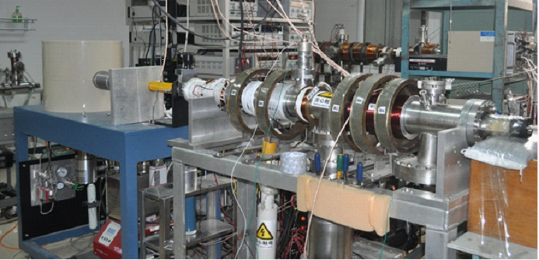
实验平台：学科交叉应用平台
1）慢正电子束平台
常规慢正电子束装置（钨慢化体）
加速能量0-30keV，束斑半径<5mm，探测器计数率800-1000cps
脉冲慢正电子束装置（固体氖慢化系统）
加速能量0-30keV，束斑半径<5mm，时间分辨~500ps
中子实验室
2）中子强度关联量子成像平台
中子成像技术相关的电子学系统及数据处理的方法研究
中子相关技术研究
闪烁体-光电倍增管中子探测系统
氦-3管中子探测器

Slide 19
财政部科研仪器设备改造专项经费
半导体探测器研制与测试平台升级
中子探测器与中子强度关联量子成像平台升级
高精度探测器综合测试平台光电探测装置升级
学科交叉应用平台的慢正电子束平台升级
先进大面积气体探测器研制平台建设
物理实验专用集成电路芯片（ASIC）设计、仿真研究平台建设
先进闪烁探测器研究平台建设
高速数据传输测试平台建设
微量能器研究平台建设

Slide 20
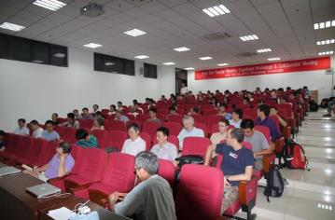
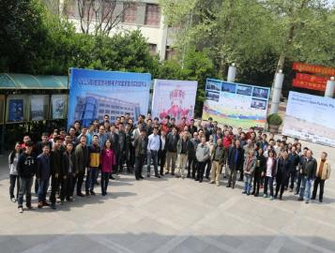
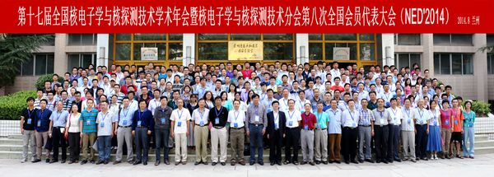
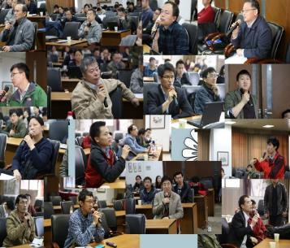
国内外学术交流
学术会议
核探测与核电子学国家重点实验室年会
新型微通道板光电倍增管学术研讨会
全国微结构气体探测器研讨会（创办，每年一次）
先进气体探测器研讨会（2017.10）
全国核电子学与核探测技术学术年会
ASIC设计与应用研讨会（系列会议）
半导体辐射探测器研讨会

